Slide 1
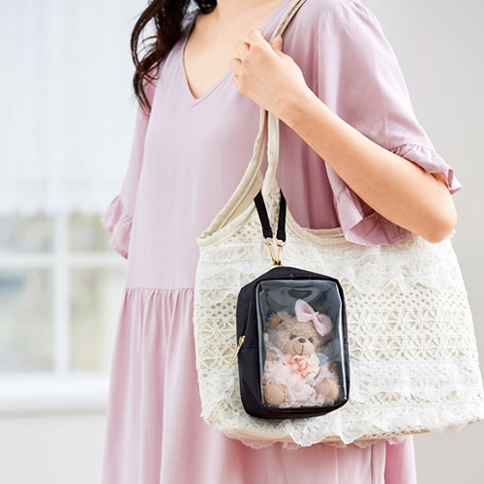


【提案書】
吊り下げられる 窓付ボックスポーチ
特徴
透明な大きな窓から中身がはっきり見えるボックス型のポーチです。ストラップ付きでバッグなどに取り付けることもできるため、推し活などにぴったりのアイテムです。オリジナル名入れも可能！
納期
納期スペース
仕様
カラー展開：単色
素材：材質：ポリエステル･PVC
サイズ：155×105×70mm
包装：包装袋
お見積
お見積りスペース

